Slide 1
100-летие экспедиции Георгия Яковлевича Седова
МБОУ “СОШ № 35 “
Муниципального образования г. Братска
Выполнили: Веселова Анастасия,
Раева Диана

Slide 2
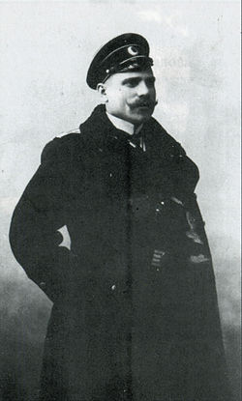
«Кому как не нам, привыкшим к работе на морозе и заселившим север, дойти до полюса! И я говорю: полюс будет завоёван русскими!»
Седов Г.Я.

Slide 3
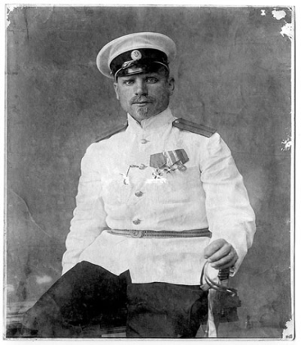
Гео́ргий Я́ковлевич Седов (1877—1914) — русский гидрограф, полярный исследователь, старший лейтенант.
Участвовал в экспедициях по изучению острова Вайгач, устья реки Кары, Новой Земли, Карского моря, Каспийского моря, устья реки Колымы и морских подходов к ней, Крестовой губы.
Макет дома,
где родился Г.Я. Седов
(Музей п. Седово)

Slide 4
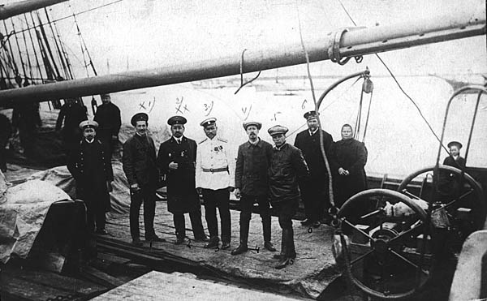
Цели экспедиции
Опередить Амундсена в достижении Северного полюса.
Открытие новых земель в качестве хорошего подарка императору, ибо в 1913 г. должно было праздноваться 300-летие царствования дома Романовых.

Slide 5
В Петербурге и на месте снаряжения экспедиции – в Архангельске Г.Я.Седову пришлось преодолевать многочисленные препятствия:
Отсутствие радиоустановки.
Отказ судовладельца вести снаряжённый в экспедицию корабль и снятие почти всей команды.
Набор в команду первых попавшихся людей.
Снабжение экспедиции испорченными продуктами и негодными собаками.
Препятствия со стороны власти.

Slide 6
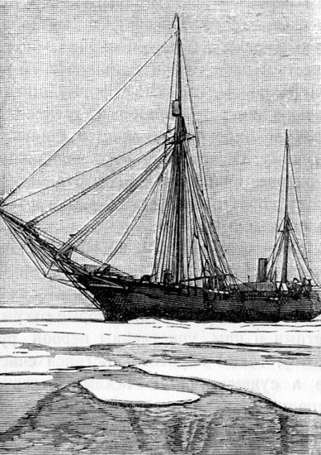
Подготовка экспедиции
Парусно-паровая шхуна «Святой великомученик Фока» - бывший норвежский промысловый барк «Geyser», построенный в 1870 году, закуплен (переоснащен и переименован в Фоку) русскими зверобоями в 1890х.
«Св.Фока» во льдах
Notes:
Вопреки решению правительства, несмотря на враждебность "сослуживцев", Г. Я. Седов принялся за снаряжение экспедиции. Не имея средств, не получая ни материальной, ни моральной поддержки от правительства, он вынужден был принять помощь от газеты "Новое Время".

Slide 7
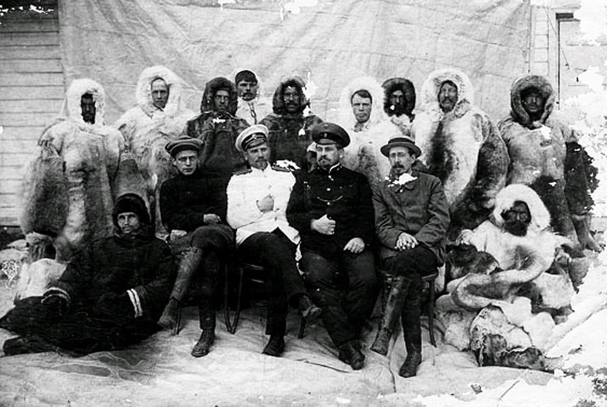
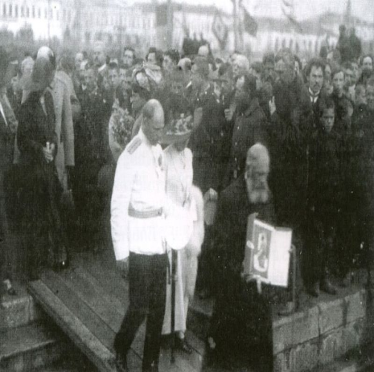
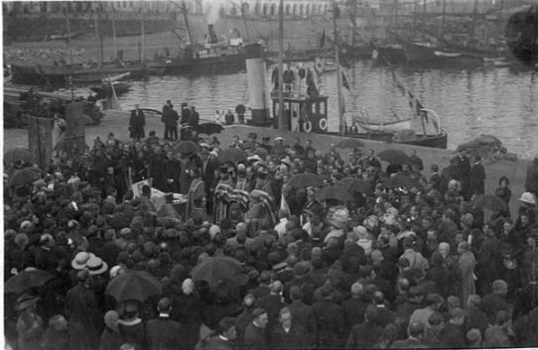
Экспедиция в августе 1912 года на судне «Святой великомученик Фока» вышла из Архангельска к полюсу.
Проводы экспедиции
Г.Я. Седова к Северному полюсу в Архангельске.
1912 год.
Группа членов экспедиции Г.Я.Седова
Notes:
Проводы экспедиции Г. Я. Седова к Северному полюсу в Архангельске. 1912 год.

Slide 8
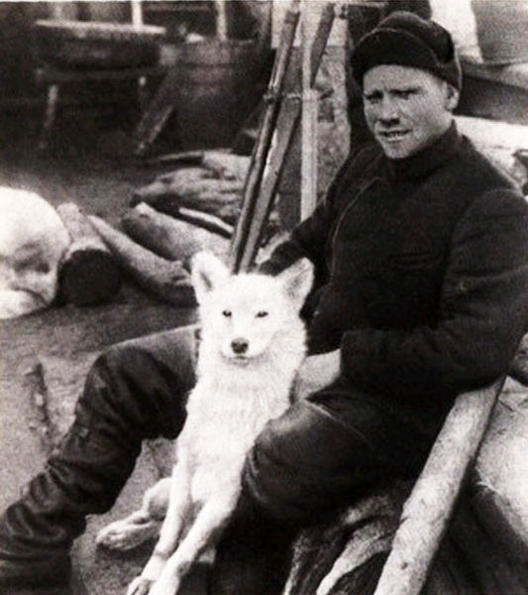
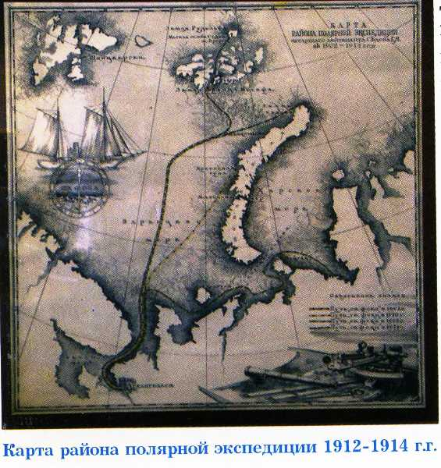
Первая зимовка
"экспедиция, по возможности, исследует берега этой земли,
описывает бухты и находит якорные стоянки,
изучает остров в промысловом отношении: собирает всевозможные коллекции, могущие встретиться здесь по различным отраслям науки;
определяет астрономические пункты и делает целый ряд магнитных наблюдений;
организует метеорологическую и гидрологическую станции;
сооружает маяк на видном месте у наилучшей якорной бухты».
Георгий Яковлевич Седов на борту экспедиционного судна «Св. Фока»
Notes:
Базой для достижения Северного полюса Г. Я. Седов наметил Землю Франца-Иосифа. Здесь предполагалась зимовка, во время которой:

Slide 9
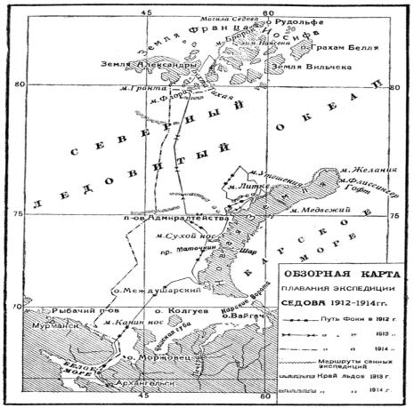
Важнейшие научные исследования
совершены поездки на ближайшие острова, мыс Литке,
описан северо – восточный берег Новой Земли.
обнаружены значительные неточности прежних карт,
Седов впервые обогнул на санях северную оконечность северного острова Новая Земля, а его спутники Везе и Павлов первыми пересекли остров по 76˚ сев. широты.
Карта маршрута экспедиции
Г. Я. Седова
Notes:
Экспедиция во время вынужденной зимовки провела множество метеорологических, магнитных и океанографических исследований и впервые составила карту северной и центральной части Новой Земли. Зимовка значительно истощила материальные ресурсы и утомила людей.

